Slide 1
الفصل الخامس:القياس الطول والكتلة والسعة
٥-٤ التحويل بين الوحدات في النظام المتري
الفصل
القياس:الطول والكتلة والسعة
٥
صفحة ٦٨

Slide 2
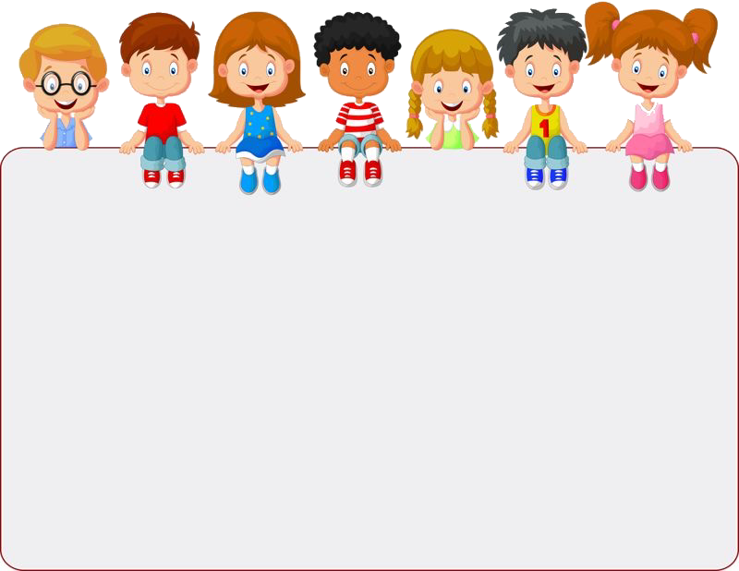



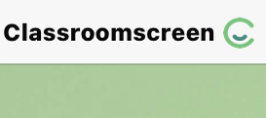
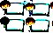





أدوات
ماذا تعلمت
ماذا أريد أن أعرف
ماذا أعرف
جدول التعلم
نشاط
التركيز | فكرة الدرس | المفردات | التدريس | استعد | أمثلة | التدريب | تأكد | مهارات عليا | التقويم | تقويم ختامي | الواجب

Slide 3
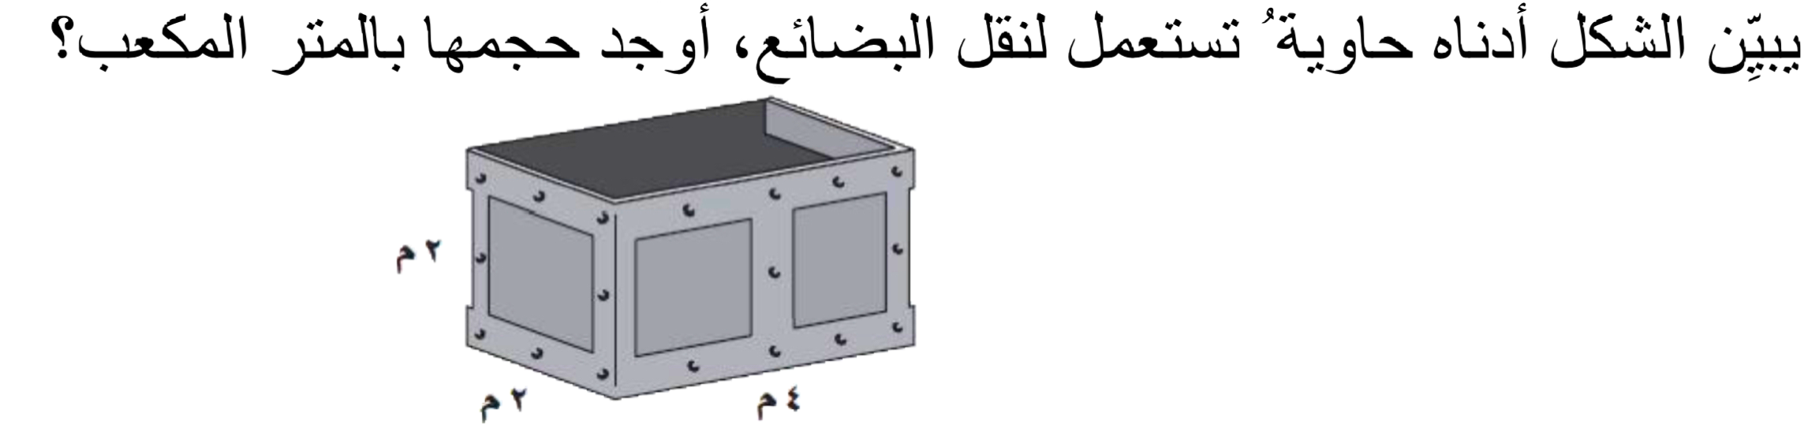
تعزيز مهارة
أدوات
المهارة ١٠: إيجاد حجم منشور رباعي
نشاط
التركيز | فكرة الدرس | المفردات | التدريس | استعد | أمثلة | التدريب | تأكد | مهارات عليا | التقويم | تقويم ختامي | الواجب

Slide 4

أدوات
فكرة الدرس
نشاط
التركيز | فكرة الدرس | المفردات | التدريس | استعد | أمثلة | التدريب | تأكد | مهارات عليا | التقويم | تقويم ختامي | الواجب

Slide 5
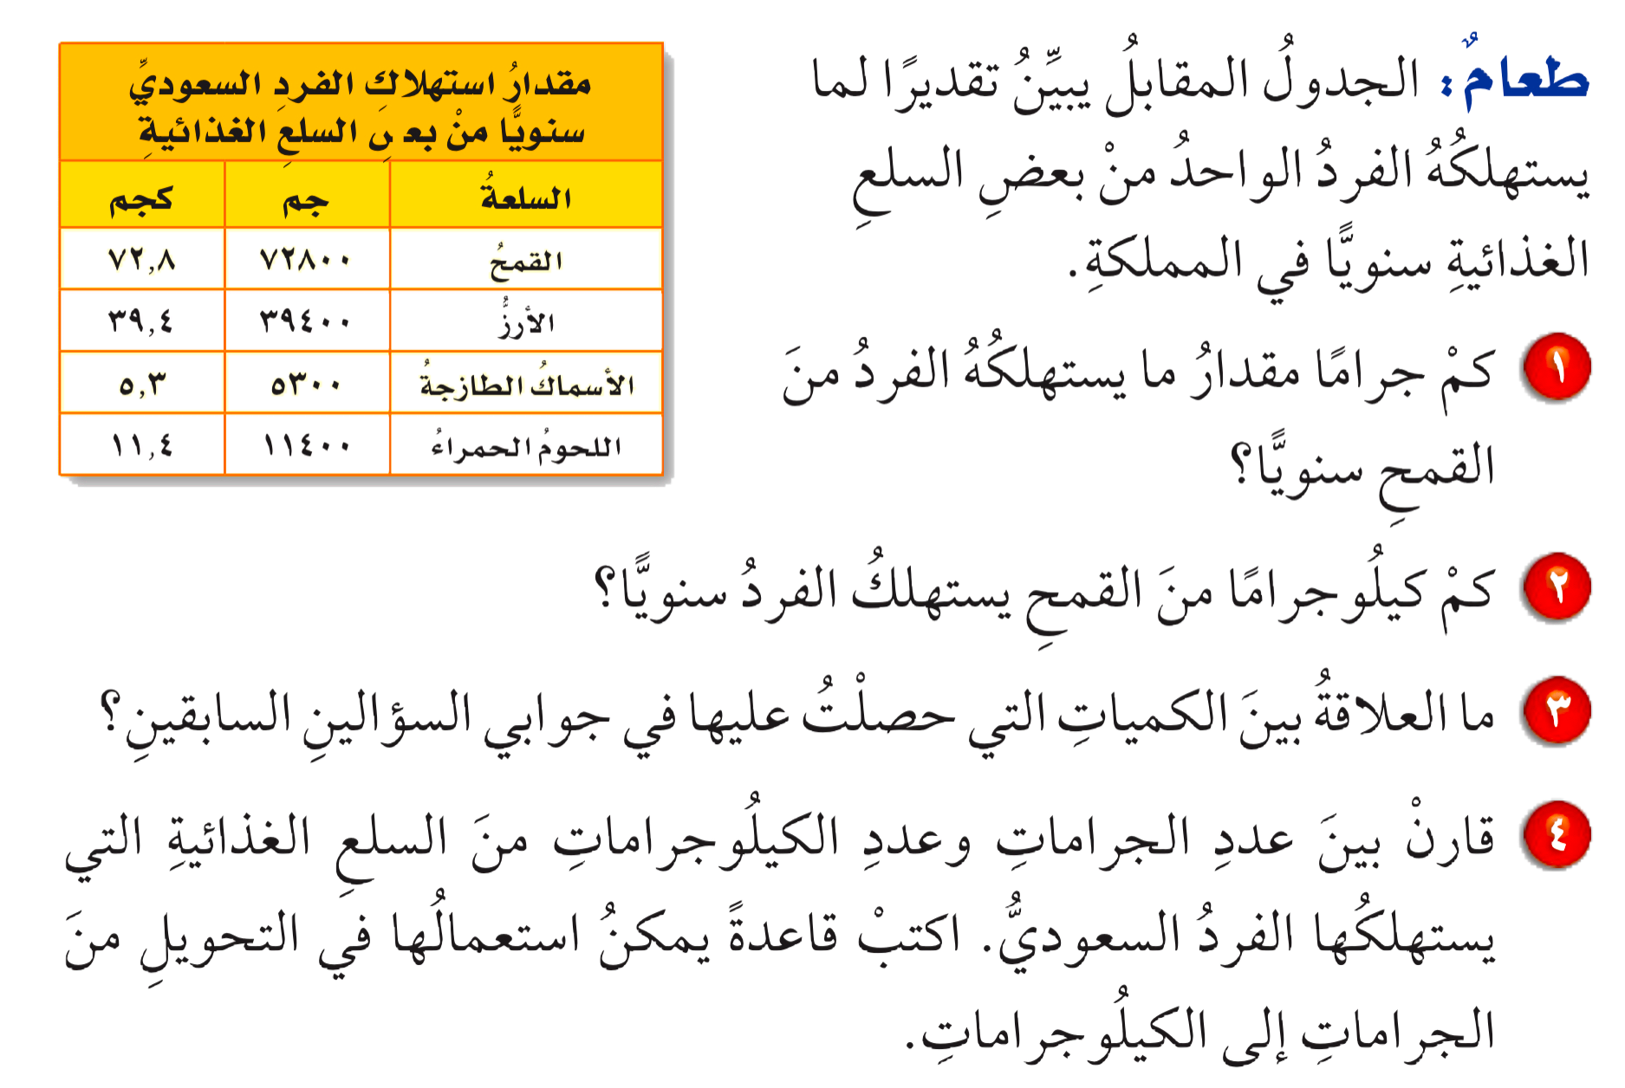
استعد
أدوات
نشاط
التركيز | فكرة الدرس | المفردات | التدريس | استعد | أمثلة | التدريب | تأكد | مهارات عليا | التقويم | تقويم ختامي | الواجب

Slide 6
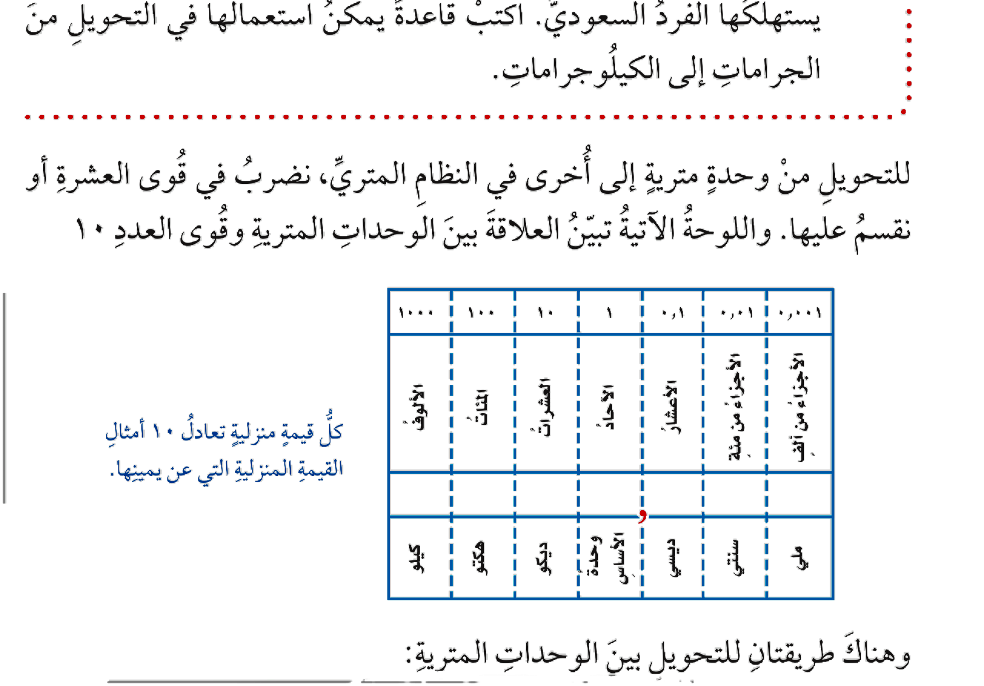

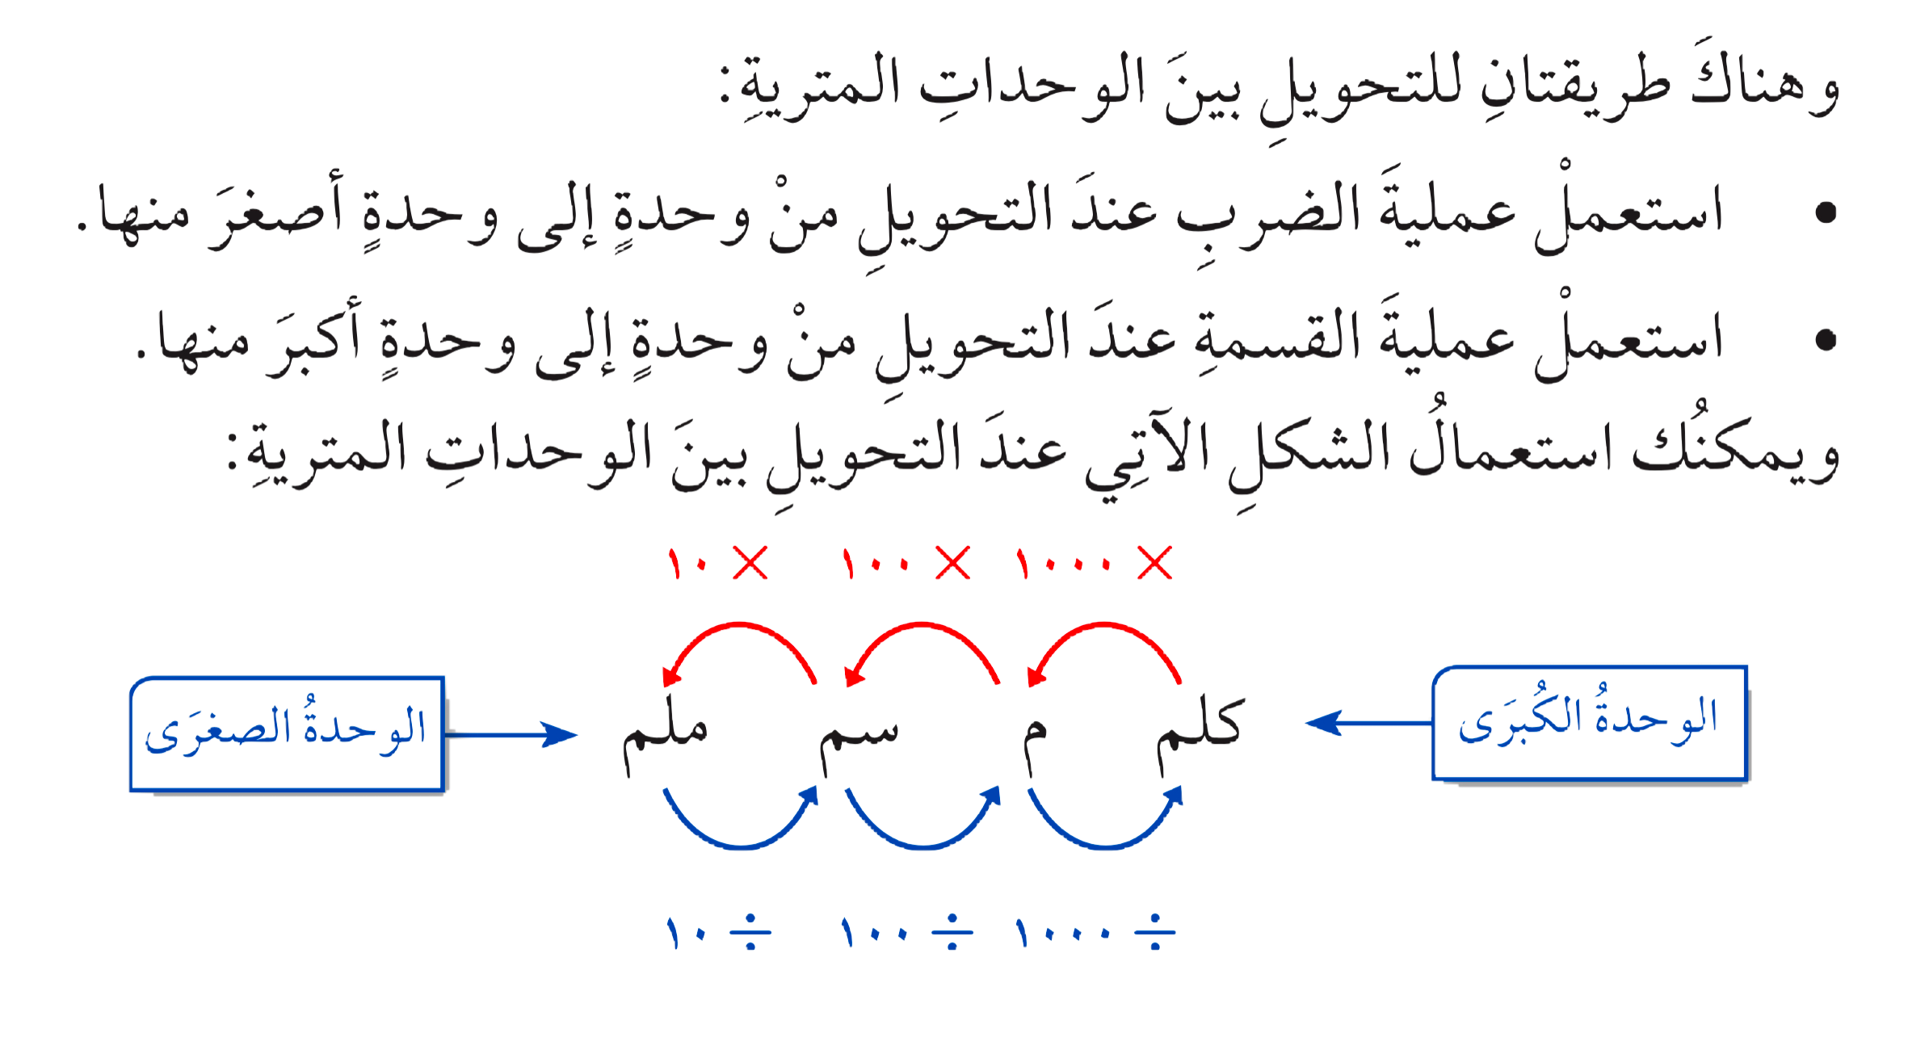
التحويل بين الوحدات
أدوات
نشاط
التركيز | فكرة الدرس | المفردات | التدريس | استعد | أمثلة | التدريب | تأكد | مهارات عليا | التقويم | تقويم ختامي | الواجب

Slide 7
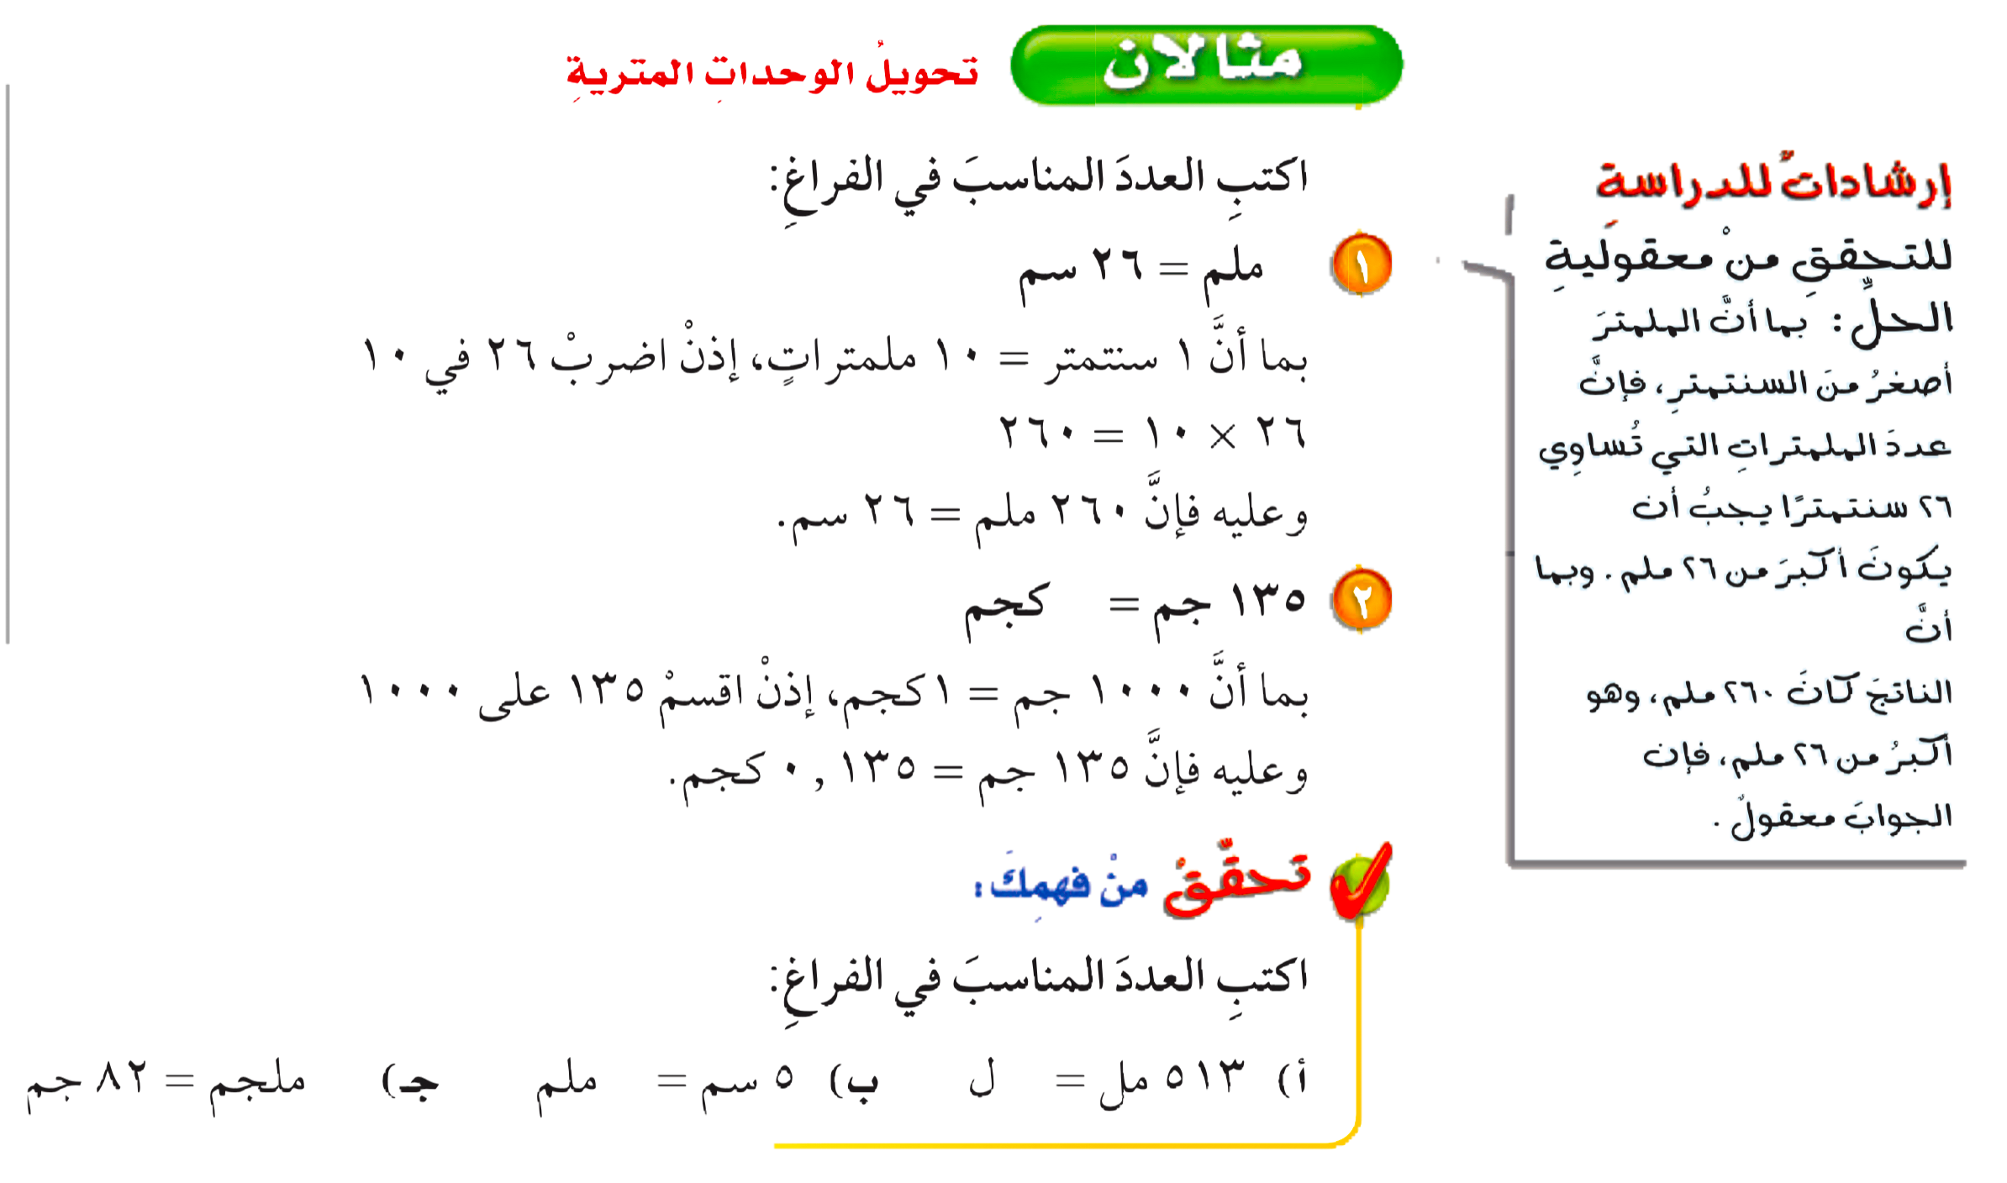
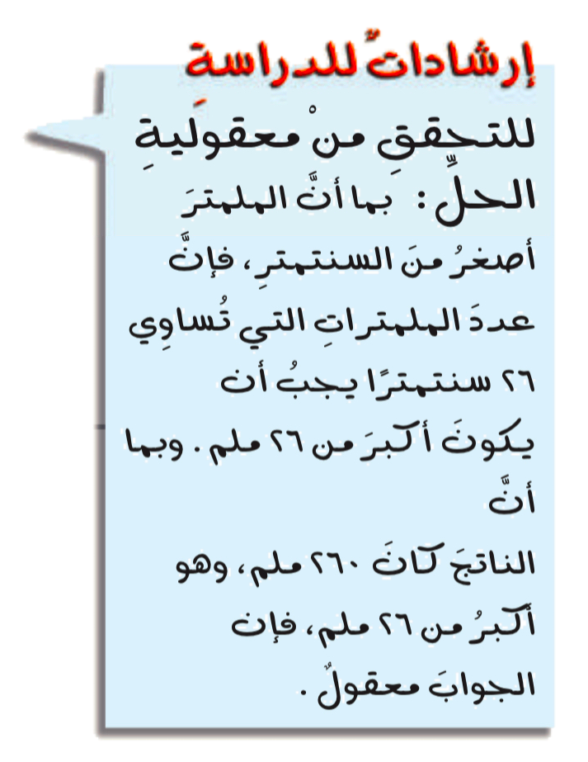

مثالان
أدوات
شاهد الفديو
نشاط
تحقق من فهمك
التركيز | فكرة الدرس | المفردات | التدريس | استعد | أمثلة | التدريب | تأكد | مهارات عليا | التقويم | تقويم ختامي | الواجب

Slide 8

تحقق من فهمك
أدوات
نشاط
الحل
التركيز | فكرة الدرس | المفردات | التدريس | استعد | أمثلة | التدريب | تأكد | مهارات عليا | التقويم | تقويم ختامي | الواجب

Slide 9
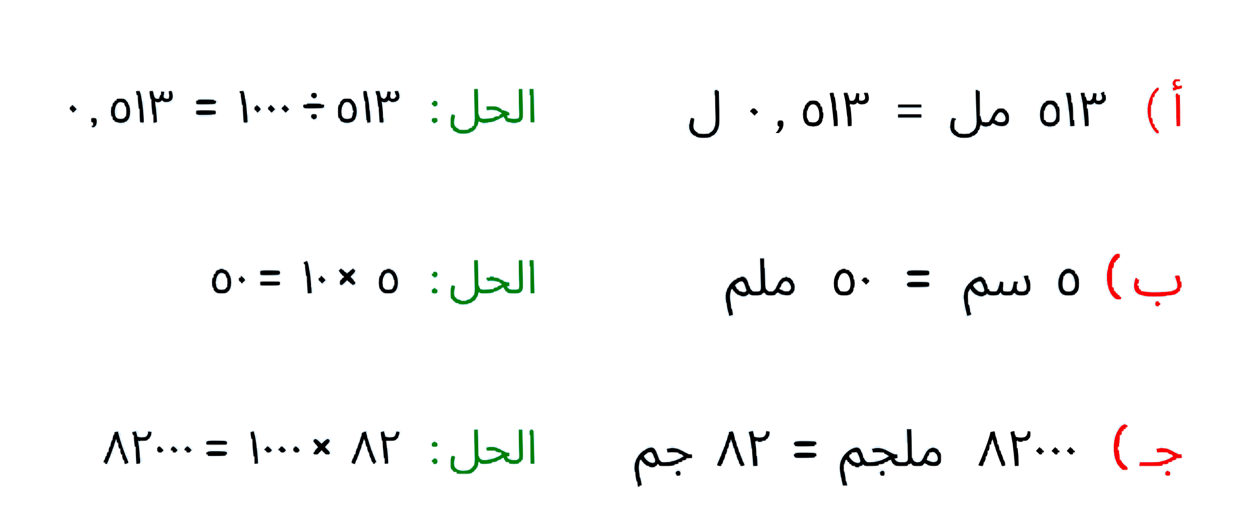
تحقق من فهمك
أدوات
نشاط
التركيز | فكرة الدرس | المفردات | التدريس | استعد | أمثلة | التدريب | تأكد | مهارات عليا | التقويم | تقويم ختامي | الواجب

Slide 10
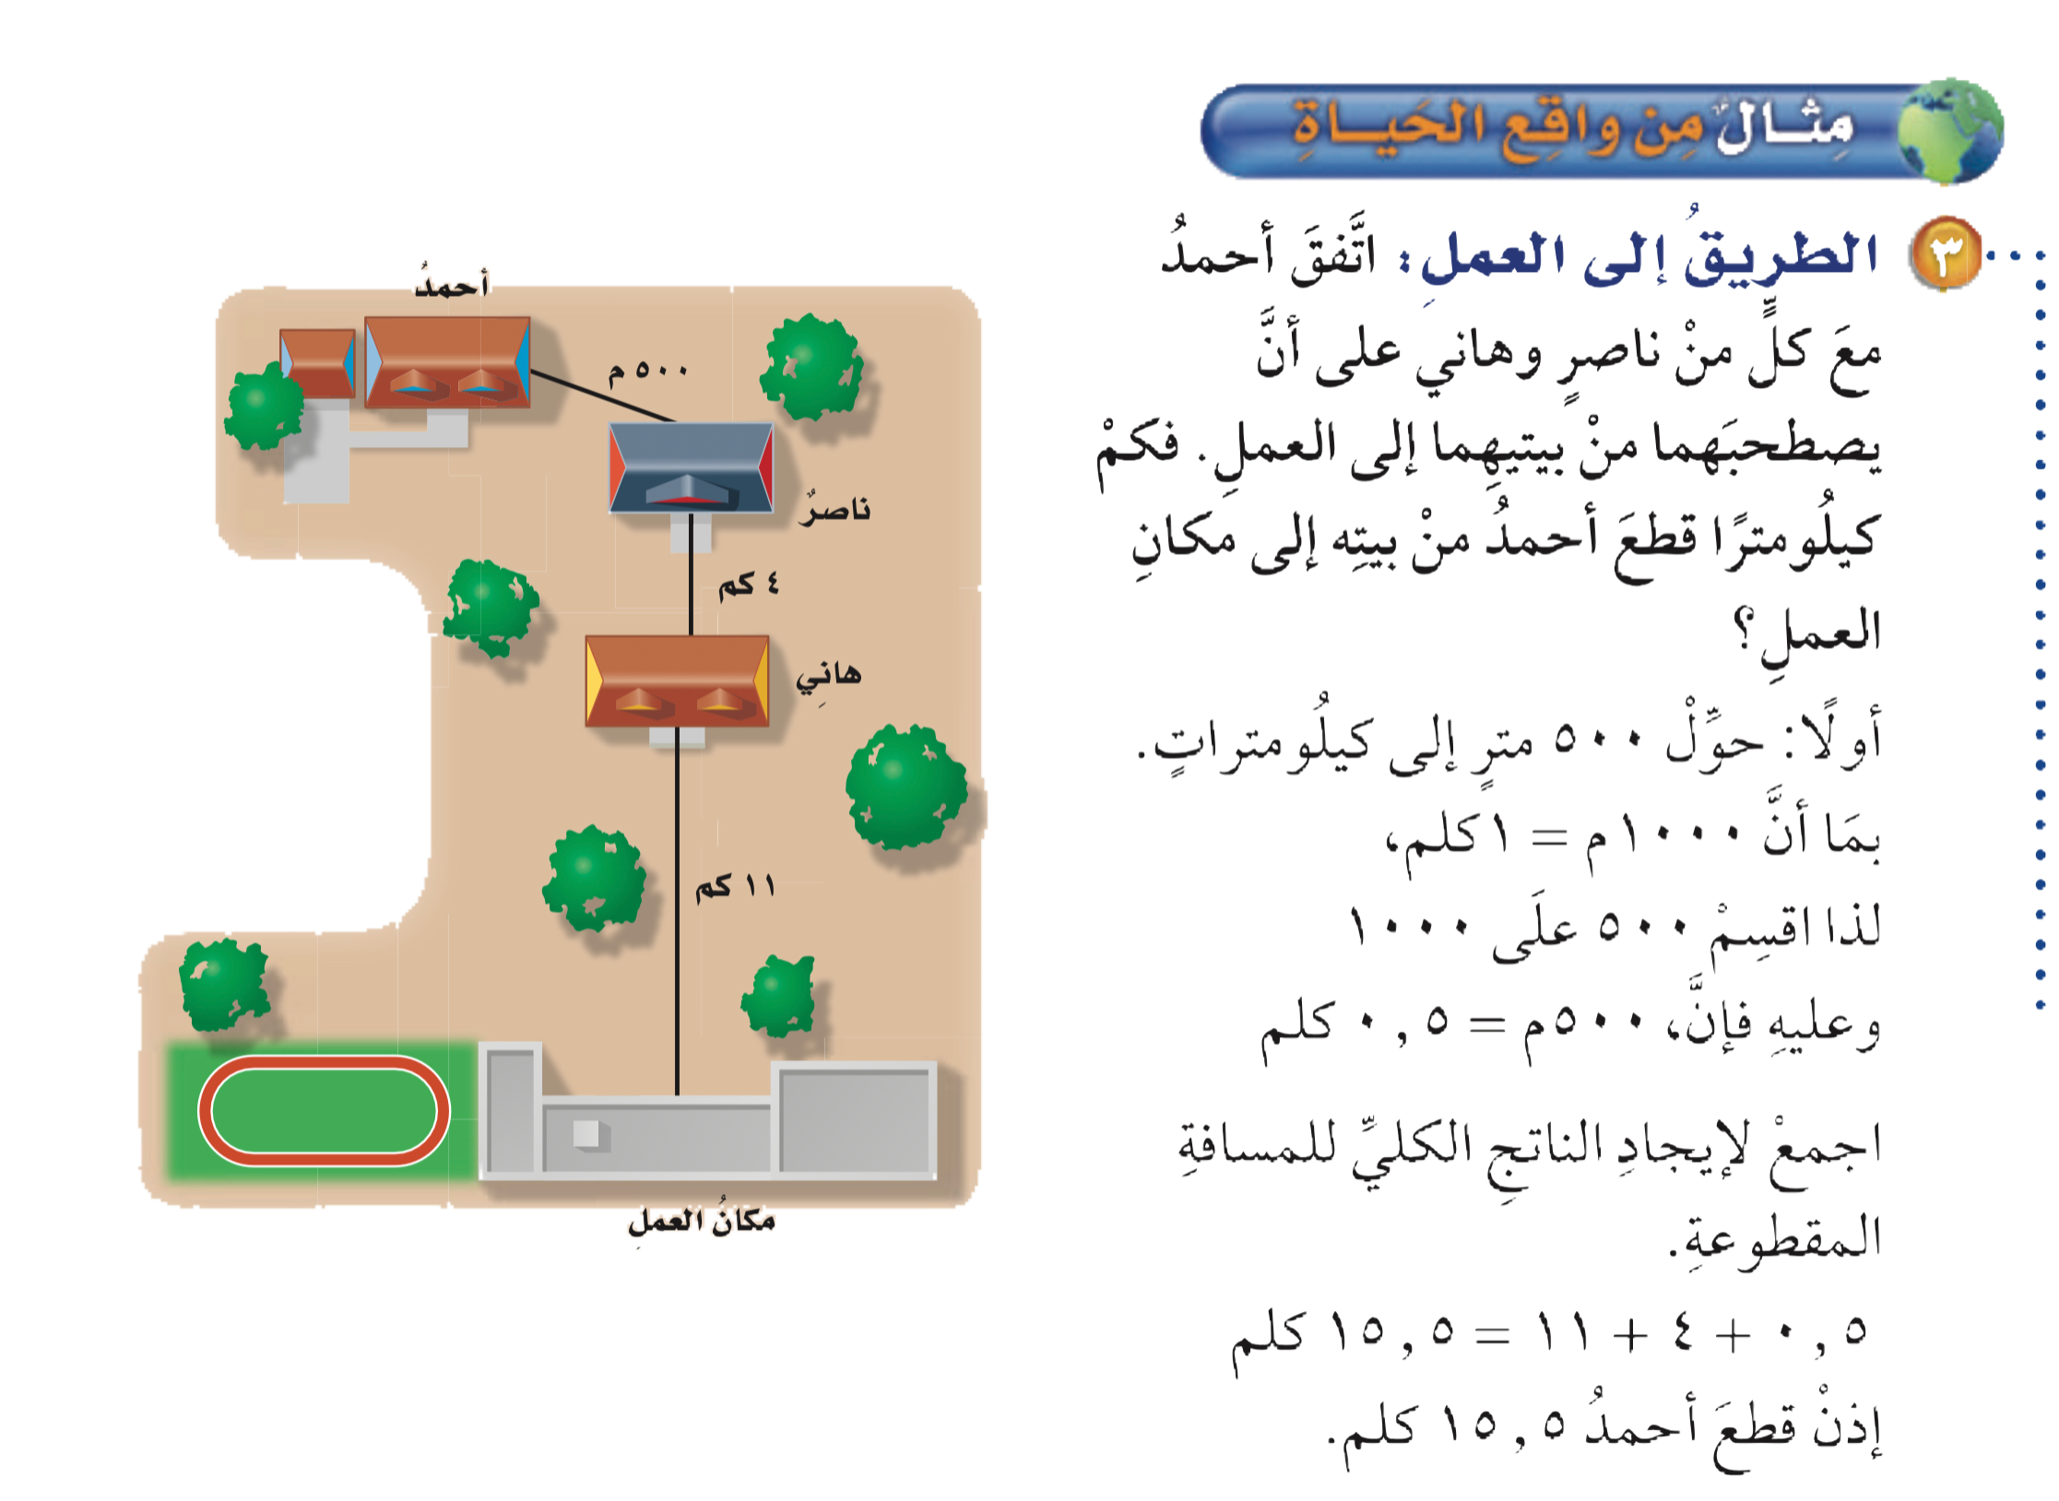
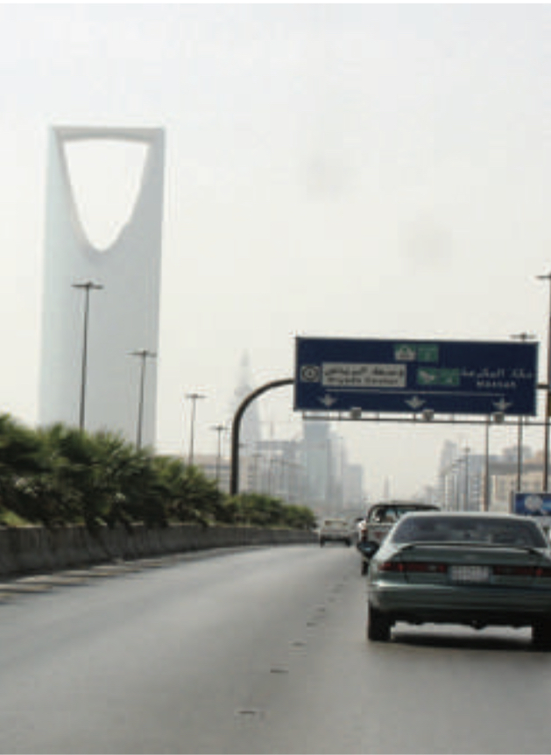
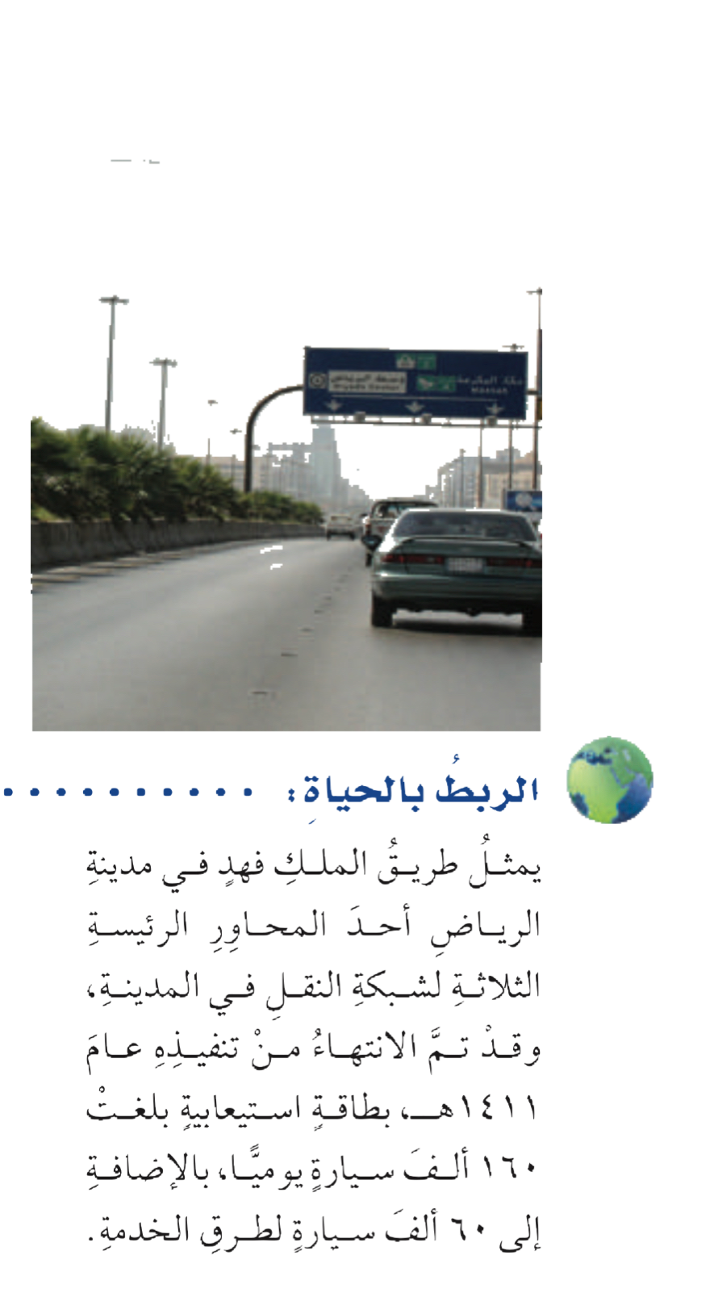
مثال من واقع الحياة
أدوات
نشاط
تحقق من فهمك
التركيز | فكرة الدرس | المفردات | التدريس | استعد | أمثلة | التدريب | تأكد | مهارات عليا | التقويم | تقويم ختامي | الواجب

Slide 11
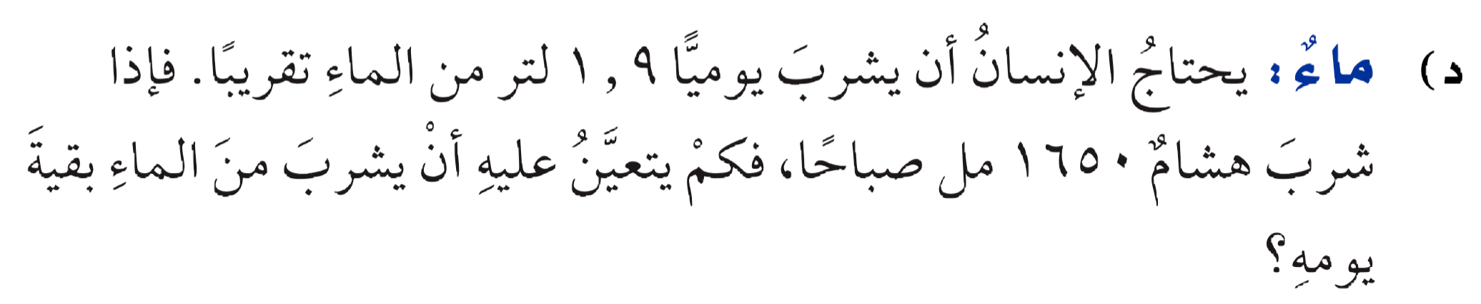
تحقق من فهمك
أدوات
نشاط
الحل
التركيز | فكرة الدرس | المفردات | التدريس | استعد | أمثلة | التدريب | تأكد | مهارات عليا | التقويم | تقويم ختامي | الواجب

Slide 12
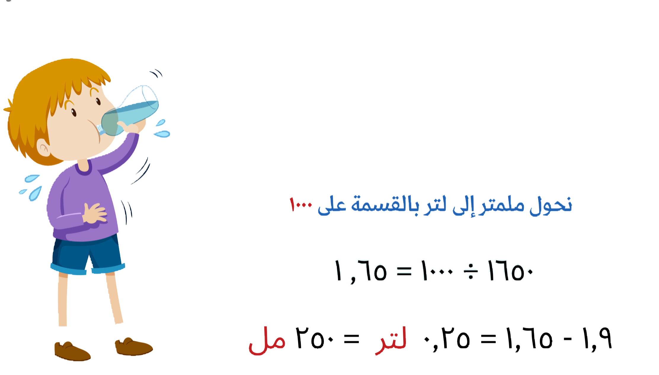
تحقق من فهمك
أدوات
نشاط
التركيز | فكرة الدرس | المفردات | التدريس | استعد | أمثلة | التدريب | تأكد | مهارات عليا | التقويم | تقويم ختامي | الواجب

Slide 13
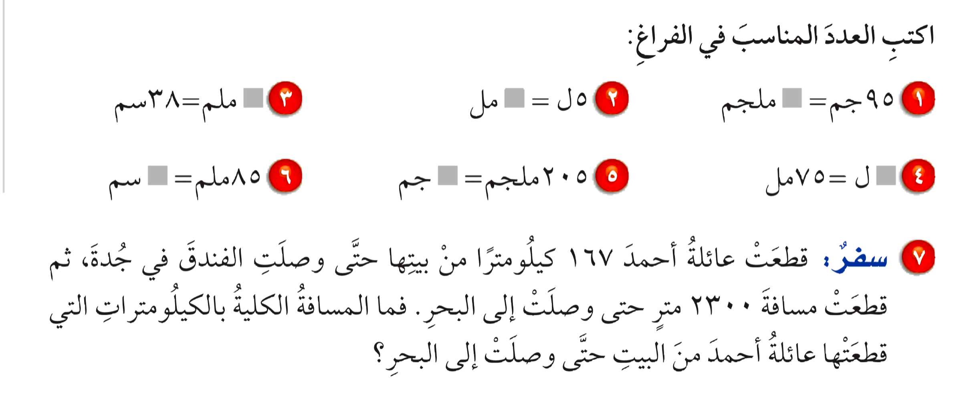
تــــــــأكد
أدوات
نشاط
الحل
التركيز | فكرة الدرس | المفردات | التدريس | استعد | أمثلة | التدريب | تأكد | مهارات عليا | التقويم | تقويم ختامي | الواجب

Slide 14

تــــــــأكد
أدوات
٣٨٠
بالضرب في ١٠
٥٠٠٠
بالضرب في ١٠٠٠
٩٥٠٠٠
بالضرب في ١٠٠٠
٨٫٥
بالقسمة على ١٠
٠٫٢٠٥
بالقسمة على ١٠٠٠
٠٫٠٧٥
بالقسمة على ١٠٠٠
نشاط
التركيز | فكرة الدرس | المفردات | التدريس | استعد | أمثلة | التدريب | تأكد | مهارات عليا | التقويم | تقويم ختامي | الواجب

Slide 15
تــــــــأكد
أدوات
نشاط
الحل
التركيز | فكرة الدرس | المفردات | التدريس | استعد | أمثلة | التدريب | تأكد | مهارات عليا | التقويم | تقويم ختامي | الواجب

Slide 16
تــــــــأكد
أدوات
٢٣٠٠ م = ٢٫٣ كم
المسافة الكلية = ٢٫٣ كم + ١٦٧ كم = ١٦٩٫٣ كم
نشاط
التركيز | فكرة الدرس | المفردات | التدريس | استعد | أمثلة | التدريب | تأكد | مهارات عليا | التقويم | تقويم ختامي | الواجب

Slide 17
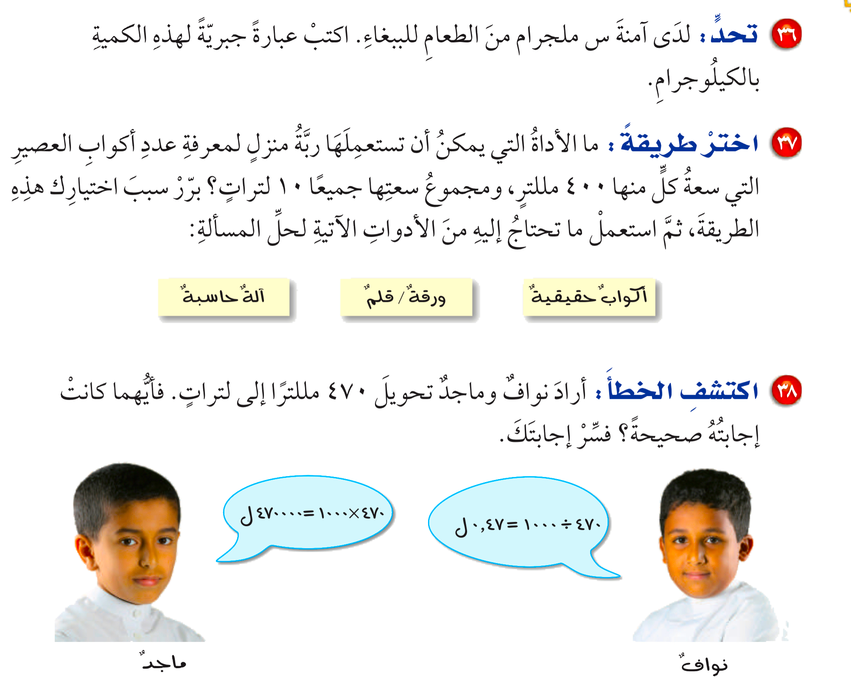
مسائل مهارات عليا
أدوات
نشاط
الحل
التركيز | فكرة الدرس | المفردات | التدريس | استعد | أمثلة | التدريب | تأكد | مهارات عليا | التقويم | تقويم ختامي | الواجب

Slide 18
مسائل مهارات عليا
أدوات
س ÷ ١٠٠٠٠٠٠ كجم
نشاط
التركيز | فكرة الدرس | المفردات | التدريس | استعد | أمثلة | التدريب | تأكد | مهارات عليا | التقويم | تقويم ختامي | الواجب

Slide 19
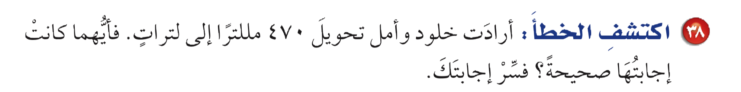
مسائل مهارات عليا
أدوات
أمل
خلود
نشاط
الحل
التركيز | فكرة الدرس | المفردات | التدريس | استعد | أمثلة | التدريب | تأكد | مهارات عليا | التقويم | تقويم ختامي | الواجب

Slide 20
مسائل مهارات عليا
أدوات
أمل
خلود
خلود ،
لأن التحويل من مل إلى ل هو تحويل من صغير إلى كبير وبالتالي العملية الحسابية هي ÷
نشاط
التركيز | فكرة الدرس | المفردات | التدريس | استعد | أمثلة | التدريب | تأكد | مهارات عليا | التقويم | تقويم ختامي | الواجب

Slide 21



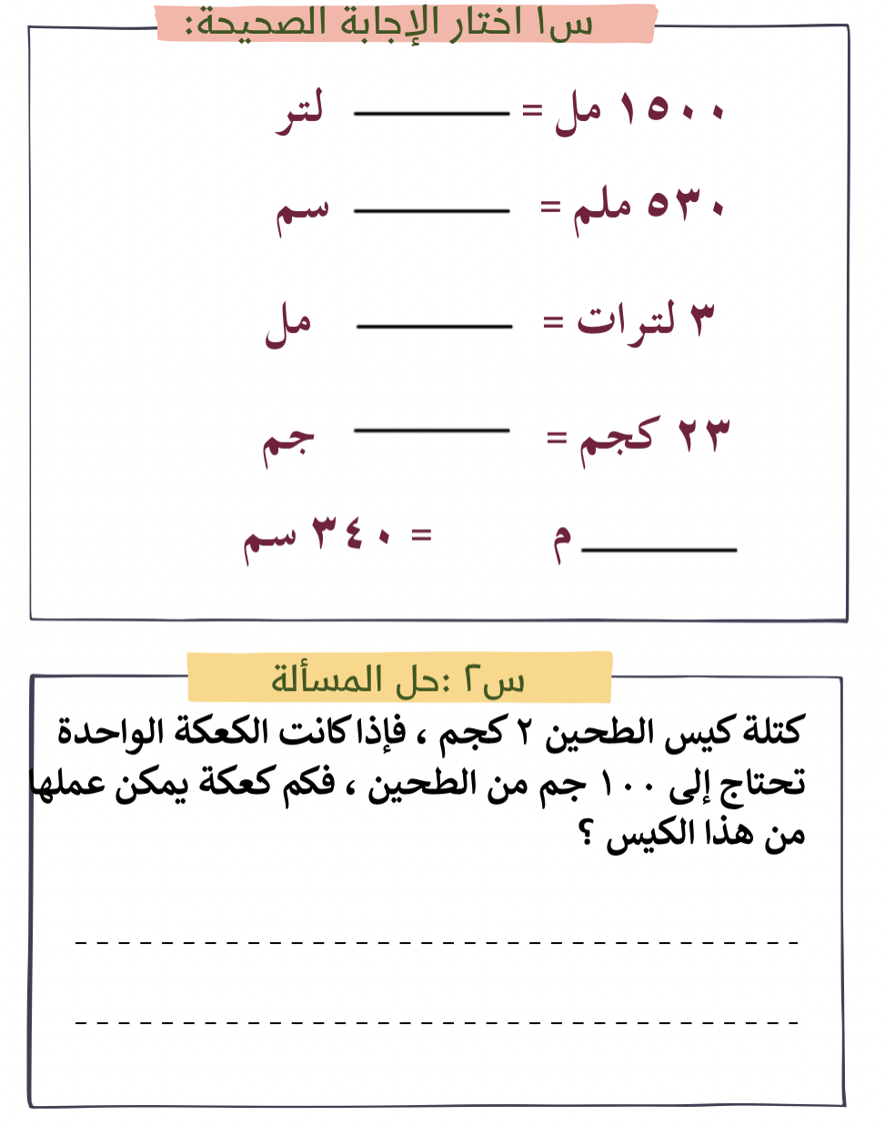

أدوات
تقويم ختـــــامي
نشاط
التركيز | فكرة الدرس | المفردات | التدريس | استعد | أمثلة | التدريب | تأكد | مهارات عليا | التقويم | تقويم ختامي | الواجب

Slide 22
الـــــــــــــواجب
٢٠ ، ٢١ ، ٢٦
سؤال :
٧٠
صفحة :
ختاماً
التعليم ليس استعداد للحياة، بل انه الحياة.
التركيز | فكرة الدرس | المفردات | التدريس | استعد | أمثلة | التدريب | تأكد | مهارات عليا | التقويم | تقويم ختامي | الواجب

